Slide 1
基于Python-flask框架开发的Web端解密游戏
Nazo_BB-sund
前端+题目：孙燮阳
后端：孙博远

Slide 2
0.简要介绍
1.需求分析
项目简介
2.概念设计
3.流程设计
4.详细设计

Slide 3
项目介绍
0
PROJECT INTRODUCTION
PART ONE

Slide 4

项目简介
nazo是一款解密游戏，这款Nazo_BB-sund由孙博远负责后端，孙燮阳负责前端共同开发完成。谜题涉及的知识点有趣而实用，让玩家在游戏的同时熟悉常见加密方式以及隐写术的常见套路。
每一关由题目，题面组成，玩家要从题面暗示中找到答案。谜题涉及简单脚本编写、密码学、隐写术、脑洞等，需要利用耐心和想象力解决问题。

Slide 5
需求分析
1
PART TWO

Slide 6
需求分析
1.可以锻炼玩家的思维能力、探索能力、信息检索能力以及对已经掌握知识的分析和运用能力。也能够在一定程度上检验玩家的代码能力和运用代码解决实际问题的能力。
2.对于信息安全爱好者本游戏可以作为一个了解平台，可针对密码学、隐写术等方向出题，提升玩家对相关题目的熟悉程度并可使玩家见到更多的题目套路。

Slide 7
概念设计
2
PART THREE

Slide 8
概念设计

Slide 9
概念设计
项目主要包括前端和后端两个部分：
前端主要实现页面的样式，获取用户输入并向后端提供表单以供后端处理。
后端主要通过路由搭建站点结构，验证前端请求并处理相关数据，如用户名/密码、问题答案等。

Slide 10
流程设计
3
PART FOUR

Slide 11
3.流程设计

Slide 12
详细设计
4
PART FIVE

Slide 13
4.详细设计(数据库结构)
UserData.db
UserData
Correct.ans
nid | Username | Password | Current_level
1
2
…
Level | Correct_ans

Slide 14
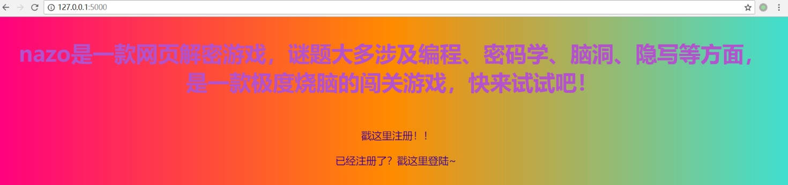
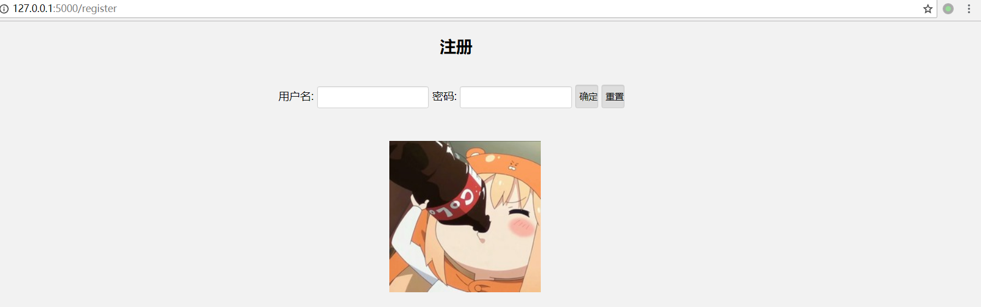
部分页面展示：

Slide 15
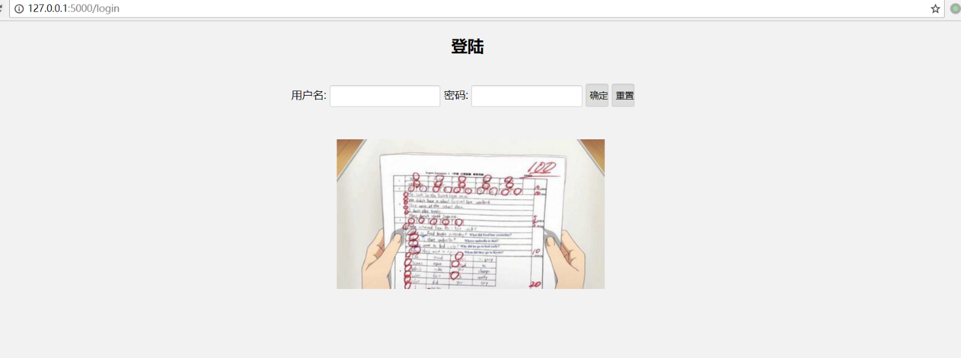
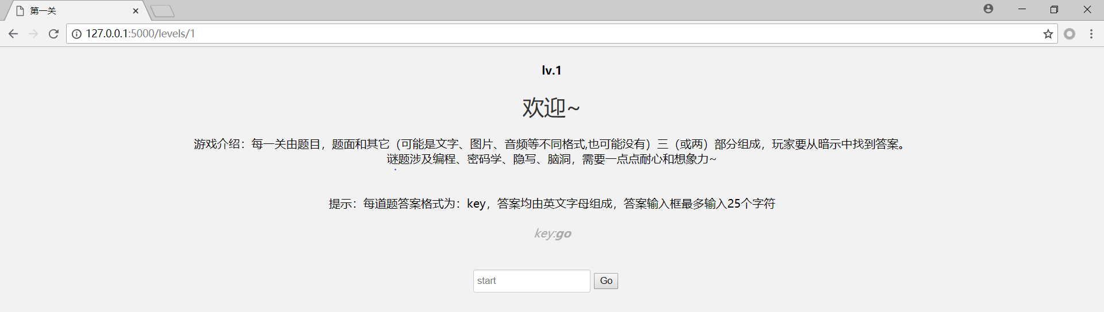
部分页面展示：

Slide 16
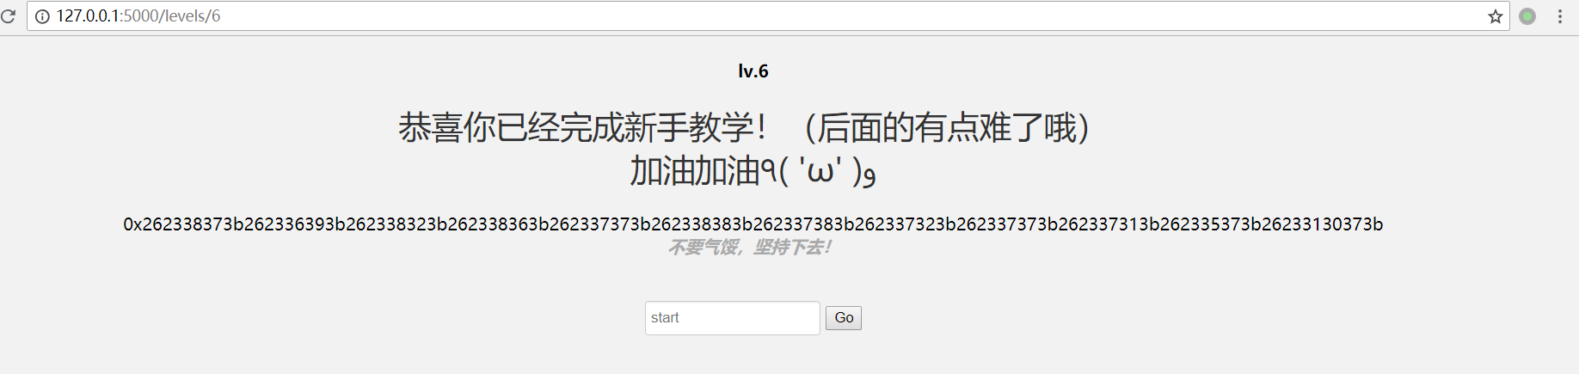
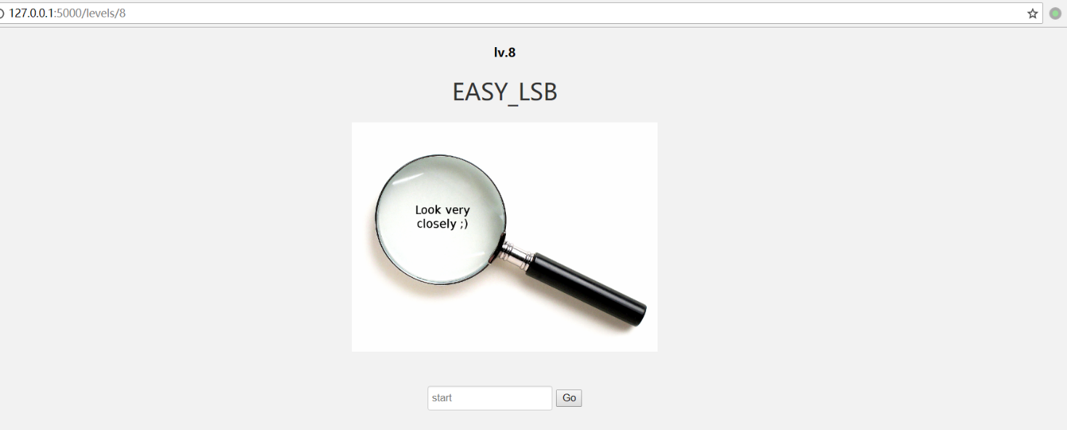
部分页面展示：

Slide 17
THANK YOU

